Slide 1
ПРЕЗЕНТАЦИЯ СКАЗКИ «МАША И МЕДВЕДЬ» Журавлева И.Г., воспитатель 8 гр. МБДОУ№144
г. Воронеж

Slide 2
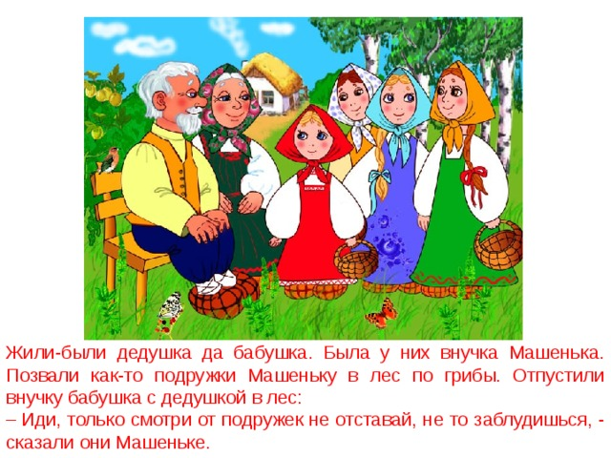

Slide 4
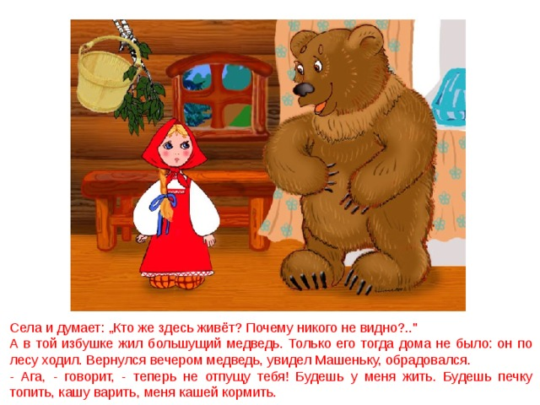

Slide 6
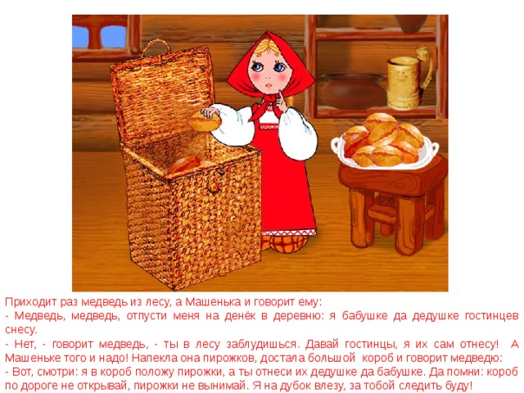

Slide 7
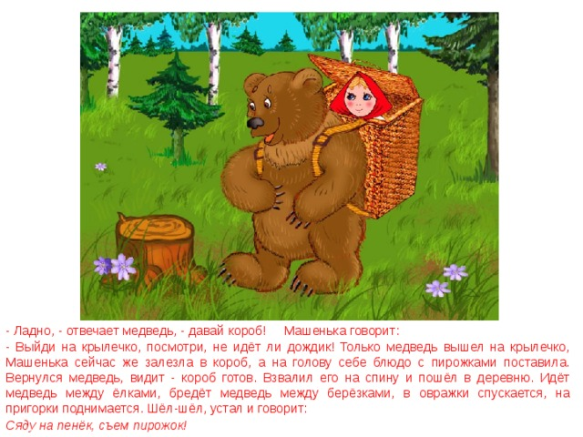

Slide 8
